Slide 1
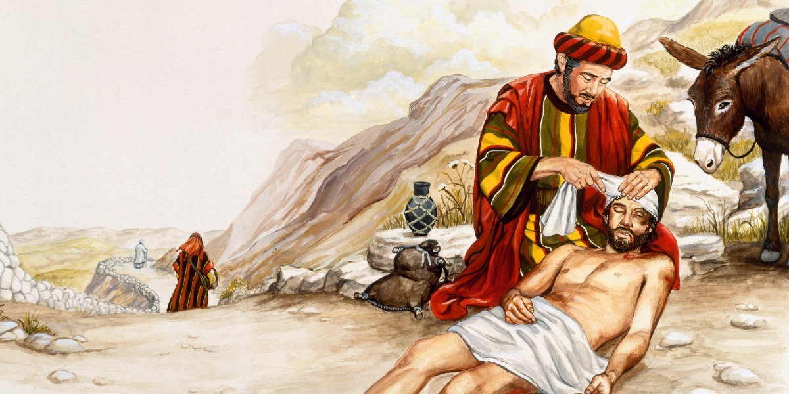
「誰是我的鄰舍？」
(路 10:25-37)
薛忠勇 弟兄
11/18/2018
主日信息

Slide 2

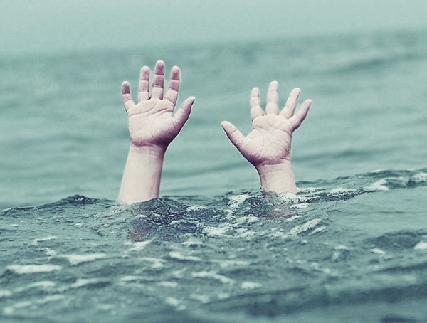

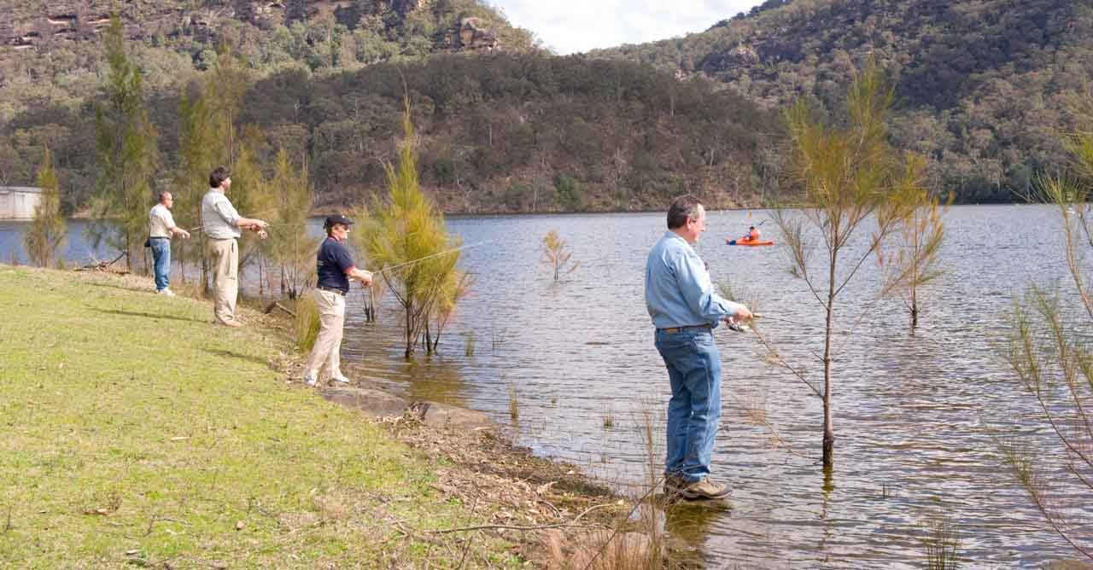

Slide 3
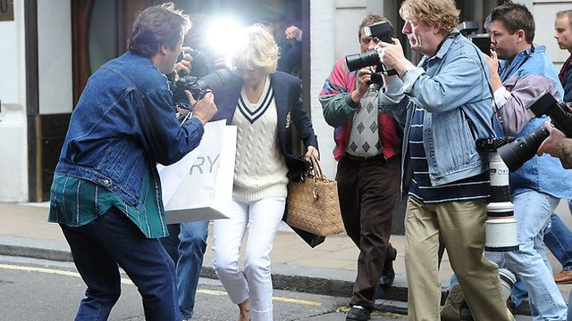
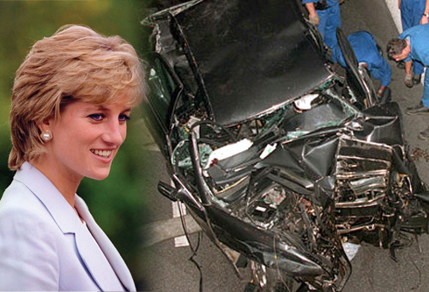

Slide 4
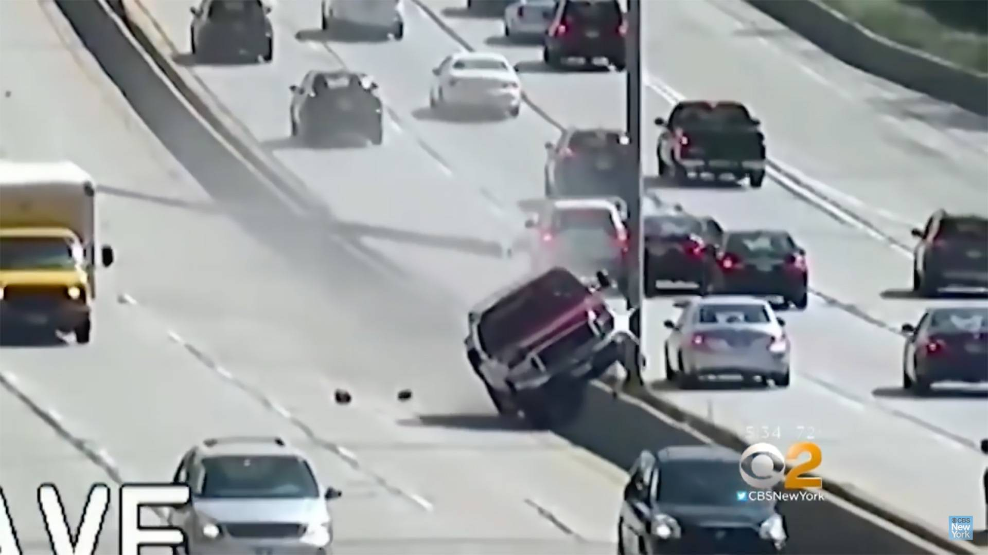
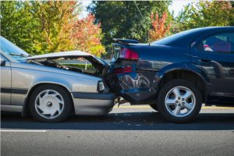

Slide 5
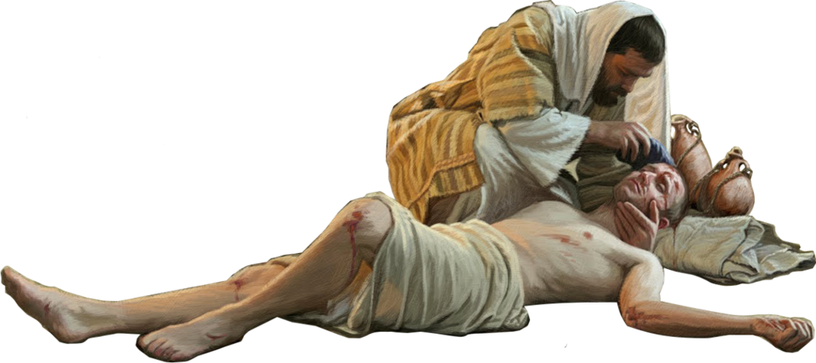
五個人物：
誰是我的鄰舍呢？
1.律法師
問題–「能說不能做」
「律法上寫的是什麼？你念的是怎樣呢？」
(26節)
規條與行為
「要盡心、盡性、盡力、盡意愛主你的神，
又要愛鄰舍如同自己」(27節)
關係與動機
「討論」代替「行動」
「信心」與「行為」
「聽道」與「行道」

Slide 6
五個人物：
2.被打傷的人 (= 受害者，有需要者)

Slide 7
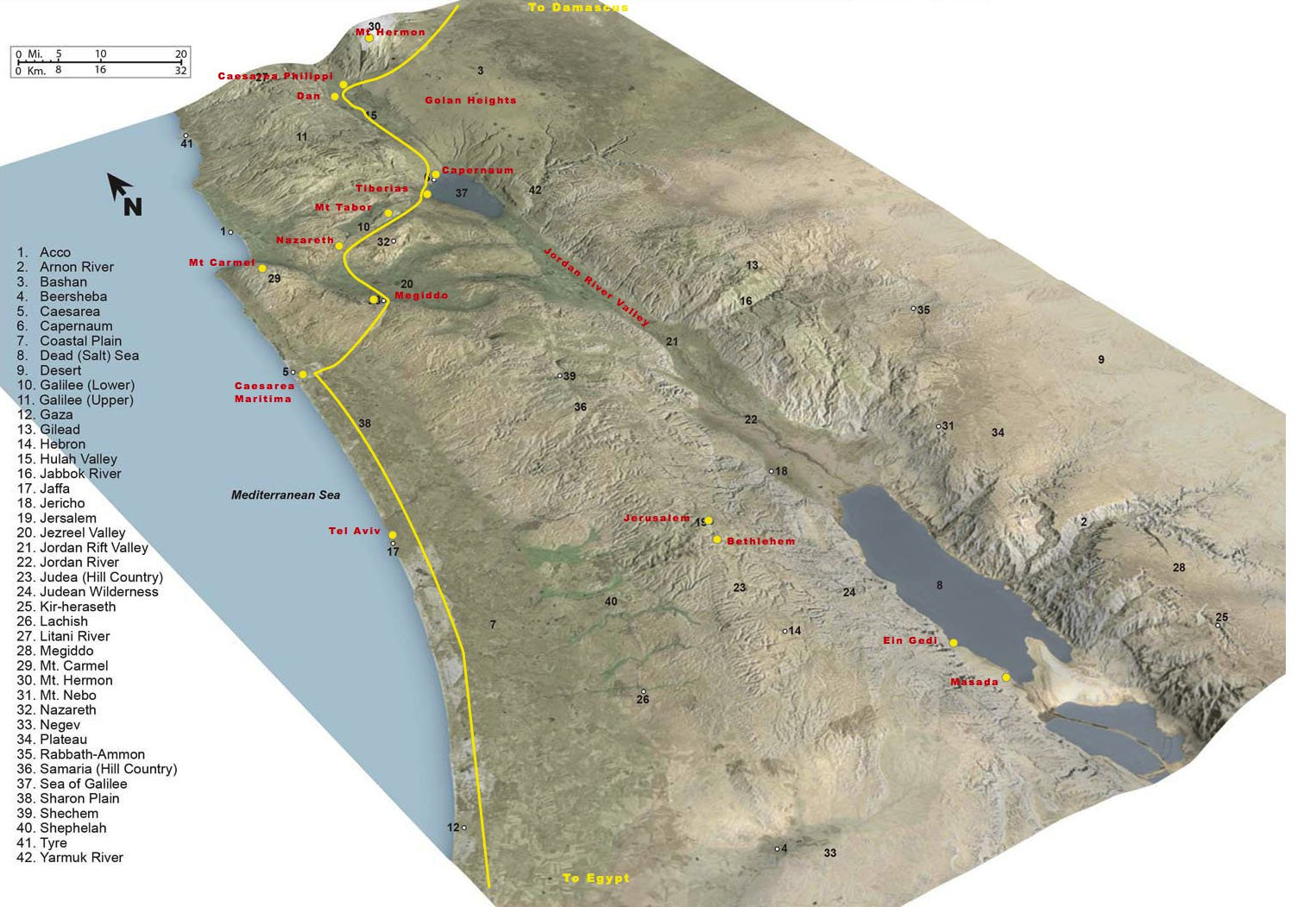
下坡路
= 血路
耶利哥
耶路撒冷

Slide 8
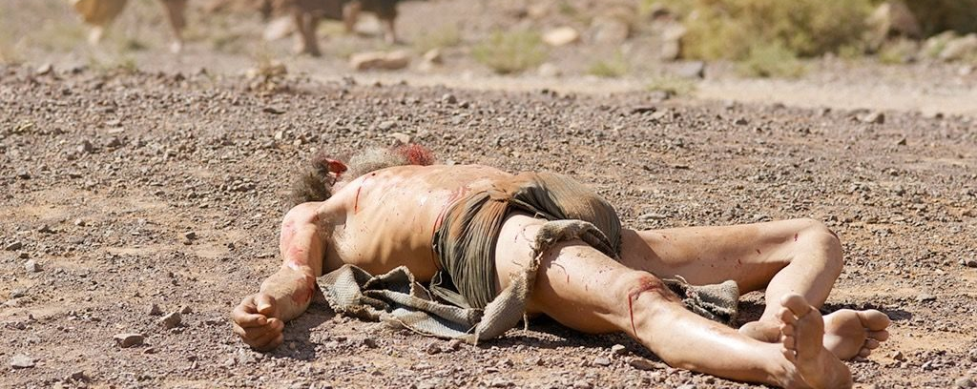
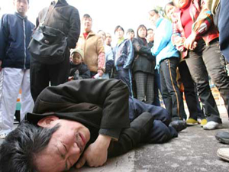
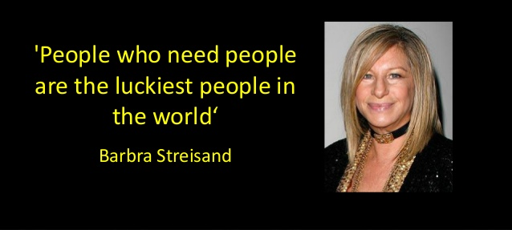
如果你發生意外，公司應該立刻通知何人？
任何在場的人！

Slide 9

五個人物：
3.強盜 (傷人者、襲擊者)
用權力、暴力、詐騙... 搶奪他人、攻擊
他人、操縱威脅他人、佔人便宜...
我 = 被傷害者？還是傷害人者？

Slide 10
五個人物：
4.祭司和利未人
「偶然有一個祭司從這條路下來，看見他就
從那邊過去了。又有一個利未人，來到這
地方，看見他，也照樣從那邊過去了」
(31-32節)
偶然 = 上帝安排的機會？
倒霉遇上的麻煩？
缺乏憐憫、怕惹麻煩、
保護自己...

Slide 11
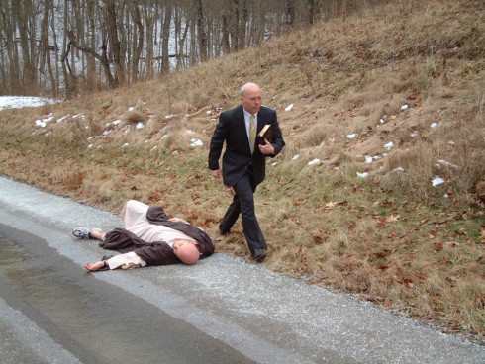
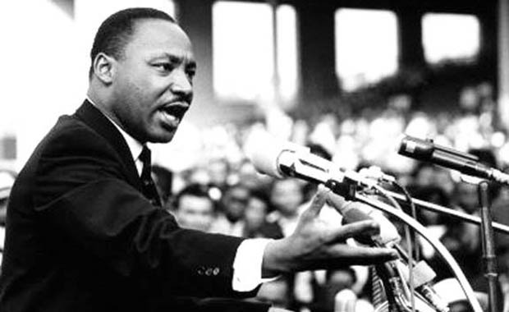
如果我採取行動，對我會有何後果？
如果我不採取行動，那人會有何後果？

Slide 12
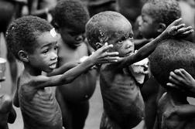
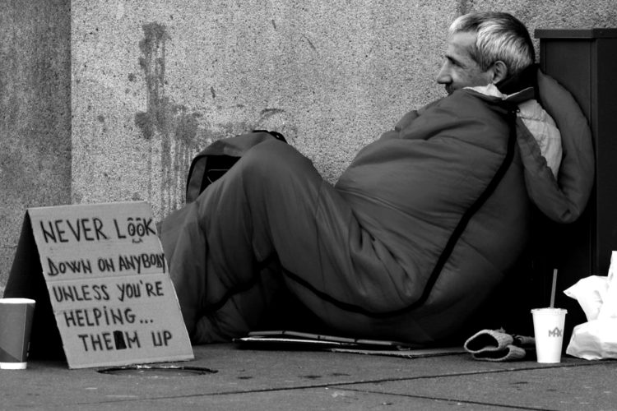
因為我餓了，你們給我喫，渴了，你們給我喝；我作客旅，你們留我住；我赤身露體，你們給我穿... 義人就回答說：『主啊，我們甚麼時候見你餓了... 這些事你們既作在我這弟兄中一個最小的身上，就是作在我身上了。我實在告訴你們，這些事你們既作在我這弟兄中一個最小的身上，就是作在我身上了 (太 25:34-46)

Slide 13
衝破種族的圍牆與障礙
不但憐憫，也付諸行動
與受傷的人認同
五個人物：
5.好撒瑪利亞人
惟有一個撒瑪利亞人行路來到那裡，看見他就動了慈心，上前用油和酒倒在他的傷處，包裹好了，扶他騎上自己的牲口，帶到店裡去照應他。第二天拿出二錢銀子來，交給店主，說：『你且照應他；此外所費用的，我回來必還你。』(33-35節)
不只一時的付出，持續的犧牲
好人做到底

Slide 14





愛是一種施贈，卻也是一種獲得
我們愛人，人也愛我們
孫大信

Slide 15
誰是我的鄰舍？
我是誰的鄰舍？
不是對象的問題，而是行動的問題
耶穌問：誰是那受傷者的鄰舍？
回答是：那憐憫他的人！
耶穌說：你去照樣行吧！

